Slide 1
Campaña de Salud Reproductiva Del 09 y 11 de mayo 2018
Servicios Médicos integrales del CUCBA

Slide 5
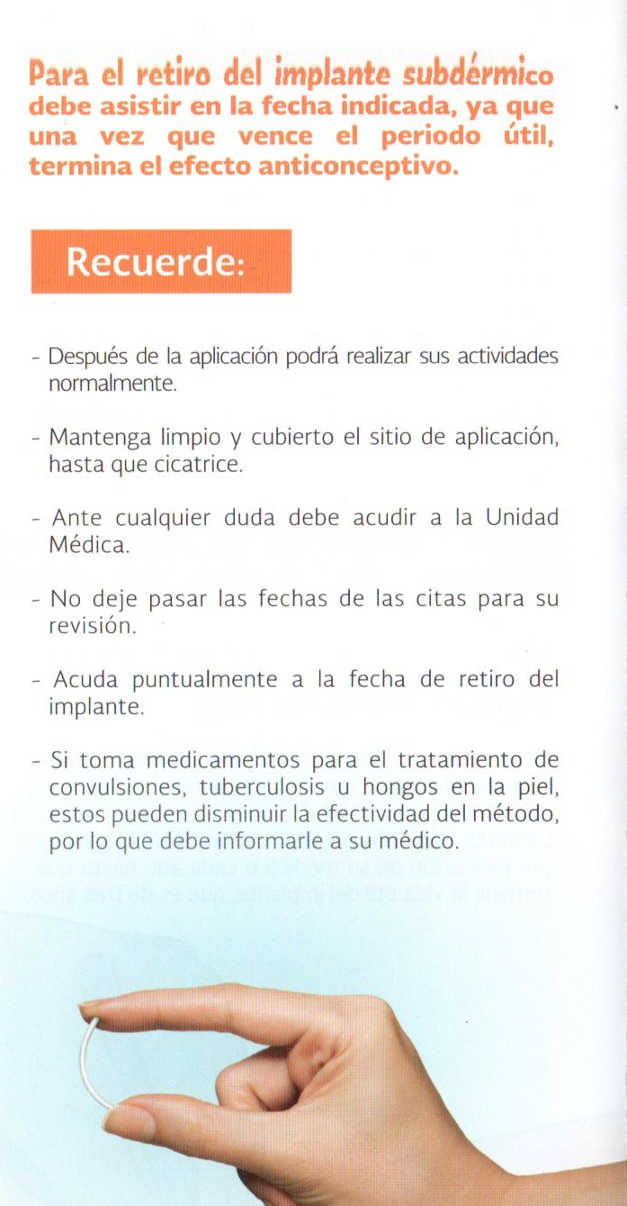
LA SALUD REPRODUCTIVA ES COMPROMISO DE TODOS Los servicios de planificación familiar son gratuitos en Unidad de salud, el Imss o sector salud que corresponda. si te interesa ponerte el dispositivo Informes: área de servicios médicos integrales del cucba, edificio h o extensión 33227

